Slide 1


Tài liệu đào tạo Jenkins

Slide 2
Nội dung trình bày:
Giới thiệu Jenkins agent
Jenkins project
Jenkinsfile
Một vài ví dụ Jenkinsfile cụ thể.
Build trigger
Jenkins CLI (command line interface)
Appendix (nội dung khác)

Slide 3
I. Jenkins agent/slave
Jenkins hoạt động theo kiến trúc controller – agent /slave
Jenkins controller là bộ não của hệ thống, với vai trò:
Điều phối công việc tới agent
Thực hiện tác vụ quản lý cấu hình, phân quyền hệ thống
Jenkins agent:
Thực hiện các công việc được điều phối, giúp hệ thống có khả năng xử lý phân tán.

Slide 4
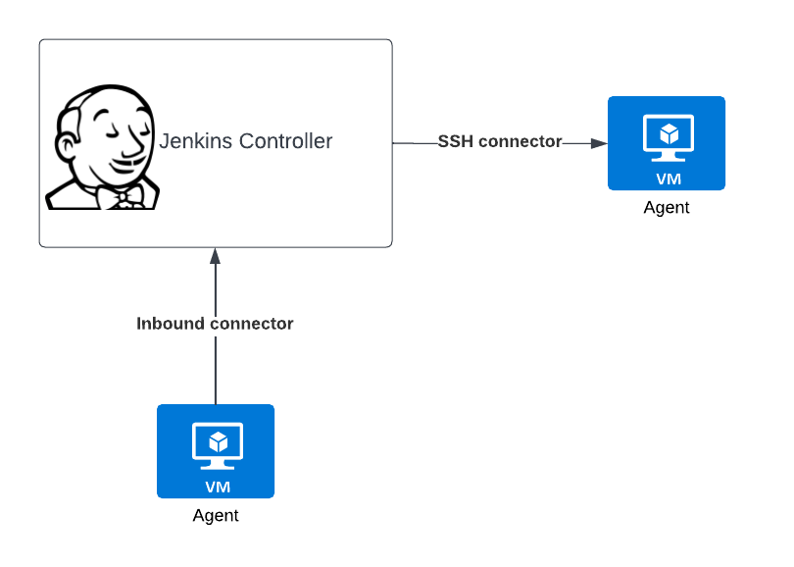
I. Jenkins agent/slave
2 cách kết nối agent với controller

Slide 5
I. Jenkins agent > SSH Connector
SSH Connector
Cung cấp cho controller thông tin ssh key để truy cập agent
Controller chủ động kết nối tới agent thông qua ssh key

Slide 6
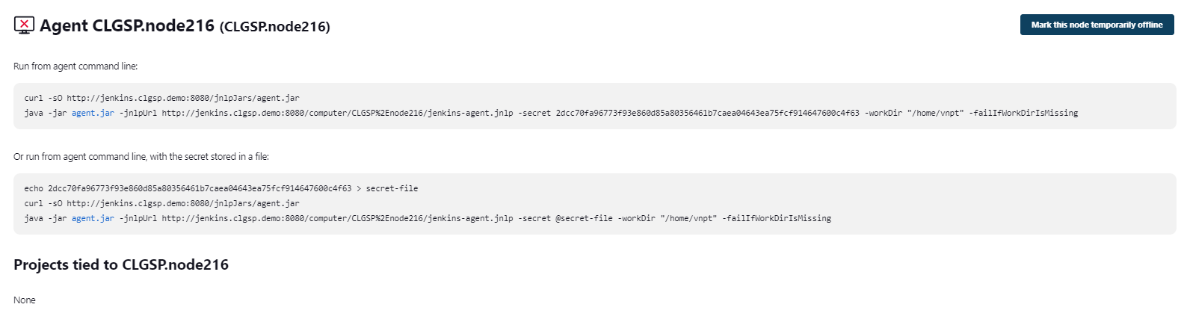
I. Jenkins agent > Inbound connector
Inbound connector
Agent sẽ chủ động kết nối với controller bằng cách chạy script java được sinh khi tạo agent.
Controller sẽ mở sẵn một port TCP để agent kết nối.

Slide 7
II. Jenkins project
3 loại project thông dụng:
Freestyle project
Pipeline
Multibranch pipeline

Slide 8
II. Jenkins project > Freestyle project
Cấu hình các bước chạy thông qua các “Build steps” được định nghĩa sẵn.
Ưu điểm:
Dễ dàng sử dụng
Nhược điểm:
Chỉ sử dụng cho các kịch bản đơn giản
Khó hình dung cả luồng hoạt động của pipeline
Không quản lý được lịch sử sửa đổi các steps.

Slide 9
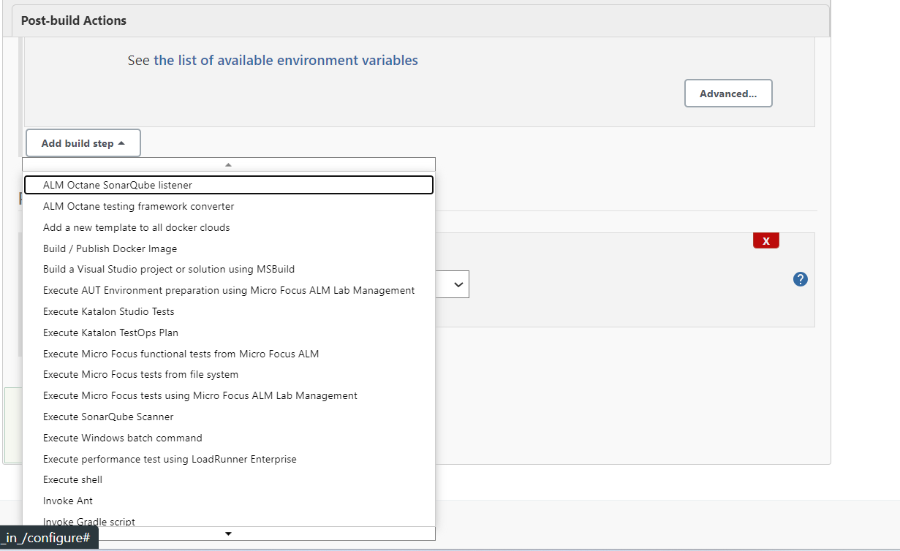
II. Jenkins project > Freestyle project
Ví dụ về một các build step được định nghĩa sẵn:

Slide 10
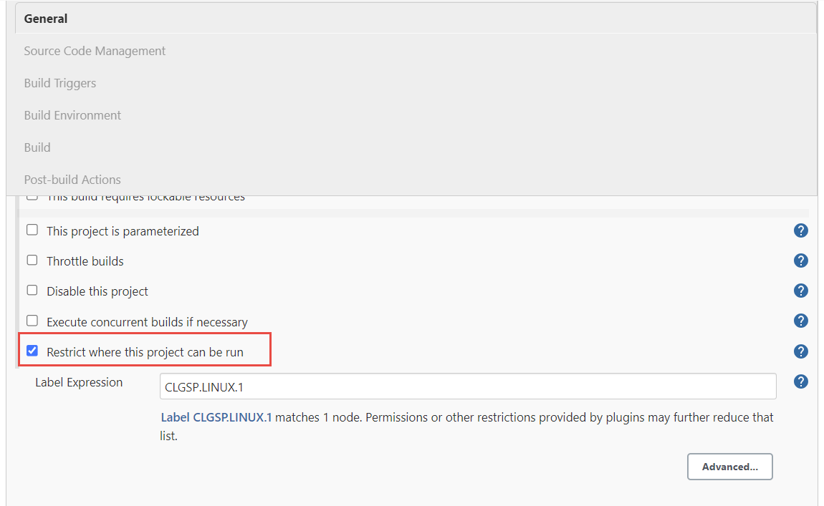
II. Jenkins project > Freestyle project
Freestyle project cũng hỗ trợ chỉ định agent chạy job

Slide 11
II. Jenkins project > Pipeline
Pipeline project sử dụng Jenkinsfile để định nghĩa các bước trong job.
Ưu điểm:
Linh hoạt
Có thể đáp ứng gần như mọi kịch bản job.
Quản lý tập trung được cấu hình pipeline khi lưu trữ Jenkinsfile trên SCM.
Nhược điểm:
Cần biết cú pháp của Jenkinsfile

Slide 12
II. Jenkins project > Multibranch Pipeline
Multibranch pipeline là dạng project tạo nhiều job dựa trên các branch (nhánh) của SCM project.
Mỗi branch được cấu hình sẽ tương ứng với một job, các bước của mỗi job được định nghĩa trong Jenkinsfile của branch tương ứng.

Slide 13
III. Jenkinsfile
Jenkinsifle là file định nghĩa các bước thực hiện của pipeline.
Ưu điểm của việc sử dụng Jenkinsfile
Đây là nguồn đầu vào duy nhất (single source of truth) cho pipeline
Thuận tiện cho việc review cũng như cập nhật, chỉnh sửa pipeline.

Slide 14
III. Jenkinsfile > Cú pháp Jenkinsfile
Jenkinsfile có thể được viết theo 2 cú pháp:
Scripted: đây là cú pháp truyền thống của Jenkins, dựa trên cú pháp của ngôn ngữ lập trình Groovy.
Ưu điểm: có thể thiết kế được các luồng pipeline phức tạp (nếu người dung nắm rõ cú pháp Groovy).
Nhược điểm: khó sử dụng
Declerative: cú pháp mới hơn của Jenkins, không cần tuân thủ các quy tắc nghiêm ngặt của Groovy.
Ưu điểm: cấu trúc đơn giản, dễ đọc hiểu

Slide 15
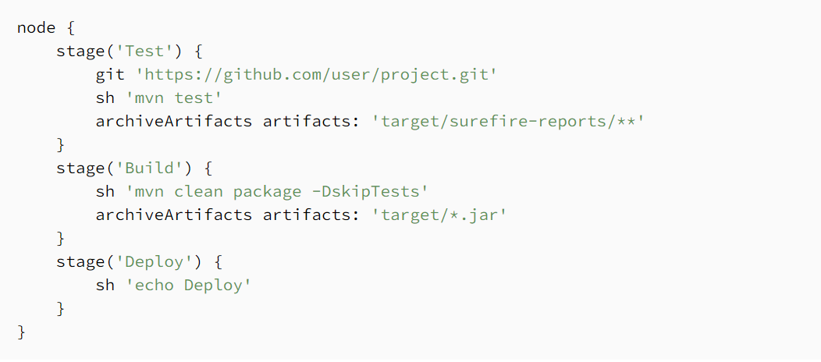
III. Jenkinsfile > Cú pháp Jenkinsfile
Ví dụ Scripted pipeline

Slide 16
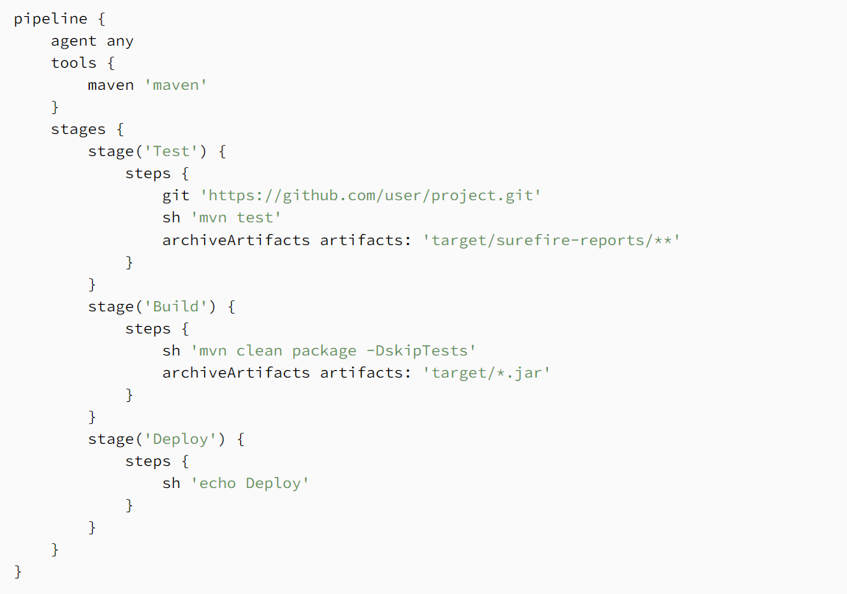
III. Jenkinsfile > Cú pháp Jenkinsfile
Ví dụ về Declerative pipeline

Slide 17
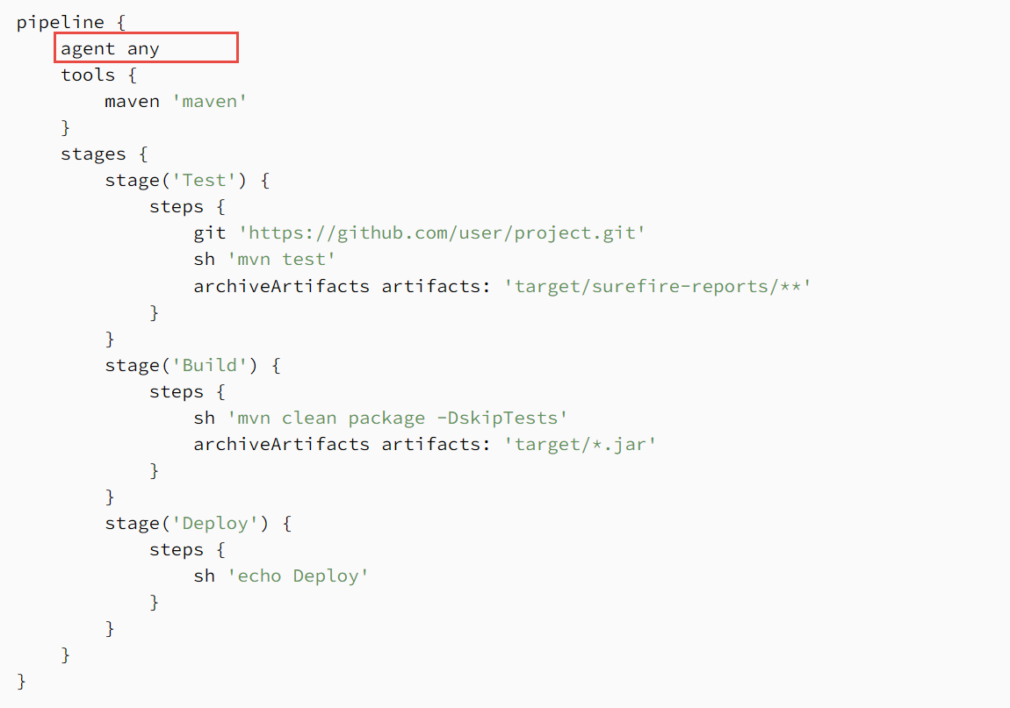
III. Jenkinsfile > Declerative > Agent
Agent là một chỉ thị cần có trong Declerative Pipeline, với mục đích xác định agent chạy job.

Slide 18
III. Jenkinsfile > Declerative > Agent
Các tham số cho agent
any: job sẽ được gán cho một agent ngẫu nhiên.
label: gán job cho agent có nhãn tương ứng.
none: nếu để giá trị này, trong mỗi stage sẽ cần khai báo agent riêng.
docker: gán job cho container chạy trên agent (agent này cần cài sẵn docker)

Slide 19
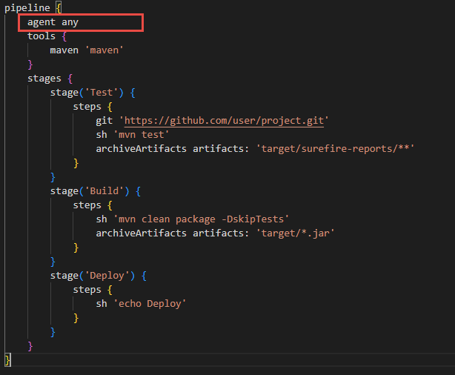
III. Jenkinsfile > Declerative > Agent > any
Agent any

Slide 20
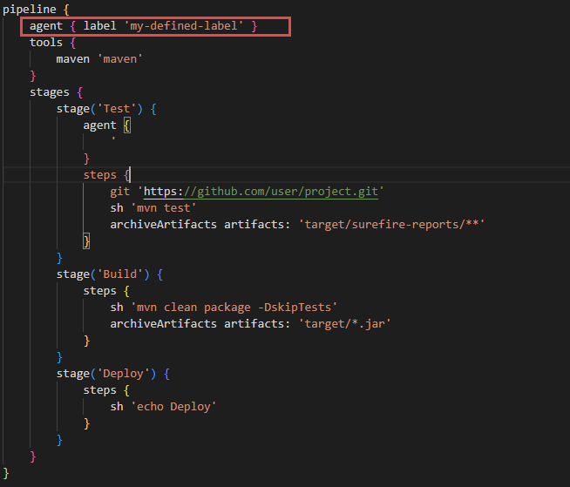
III. Jenkinsfile > Declerative > Agent > label
Agent label

Slide 21
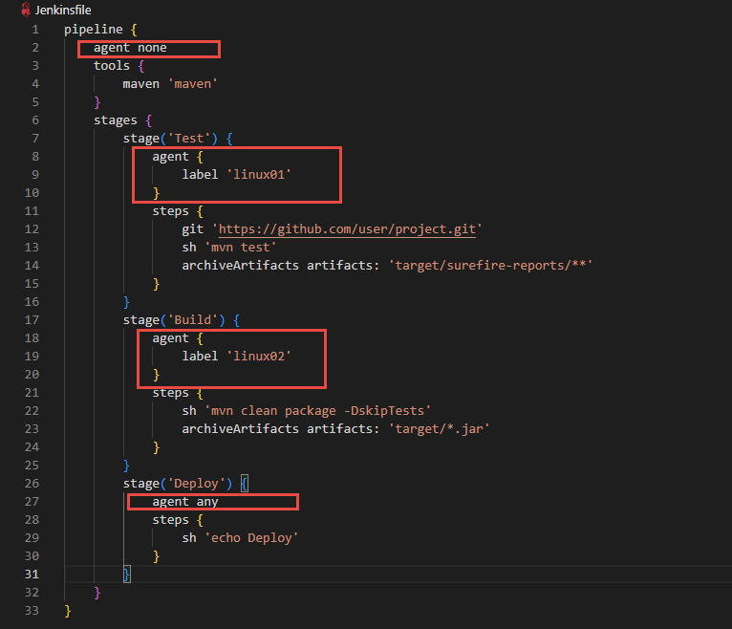
III. Jenkinsfile > Declerative > Agent > none
Agent none

Slide 22
III. Jenkinsfile > Declerative > Agent > docker
Agent docker:
Node/agent được chọn để khởi tạo container cần cài sẵn docker.
Cú pháp agent docker
label: nhắn để chọn agent khởi tạo và chạy container.
args: tham số truyền vào khi chạy docker run
agent { docker { image 'maven:3.9.3-eclipse-temurin-17' label 'my-defined-label' args '-v /tmp:/tmp' } }

Slide 23
III. Jenkinsfile > Declerative > Agent > docker
Khi nào nên sử dụng:
Khi Jenkins agent ko cài được các công cụ cần thiết để chạy Jenkinsfile (mvn, nodejs, python, kubectl, argocd …)
Đóng gói Jenkins agent để dễ dàng nhân bản, khôi phục.

Slide 24
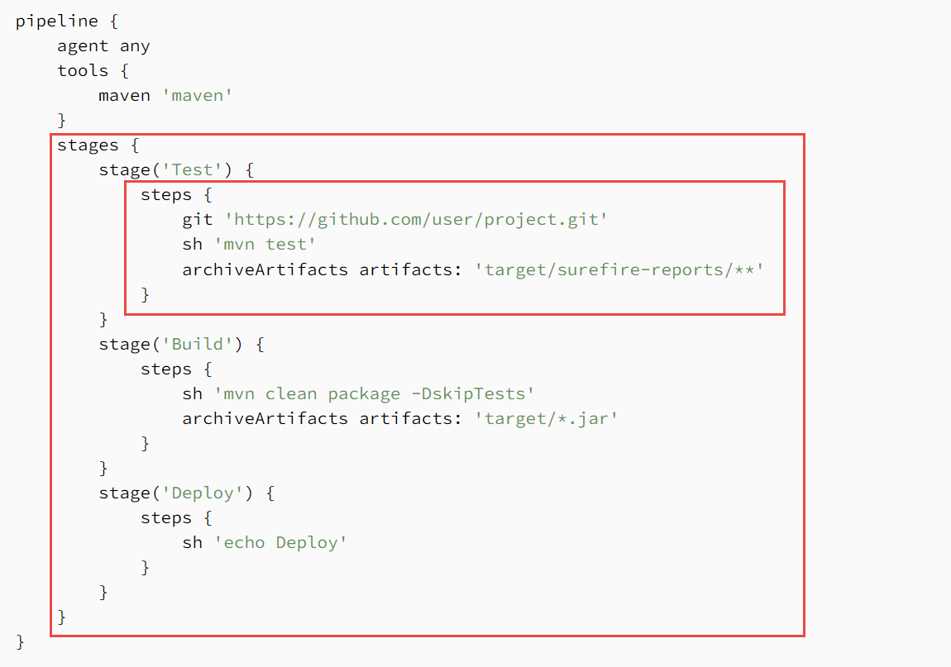
III. Jenkinsfile > Declerative > Stages
Stages: định nghĩa các bước thực hiện trong pipeline.
Bên trong mỗi stage, định nghĩa các câu lệnh thực thi trong steps {}

Slide 25
III. Jenkinsfile > Declerative > Environment variable
Jenkins cung cấp hệ thống các biến môi trường (env variable) có thể tích hợp được trong Jenkins file
Danh sách các biến này có thể tìm thấy tại đường link: http://cbuild.devops.vnpt.vn:8080/pipeline-syntax/globals#env
Cách dùng: ${env.<tên biến>}
Ví dụ:
pipeline { agent any stages { stage('Example') { steps { echo "Running ${env.BUILD_ID} on ${env.JENKINS_URL}" } } } }

Slide 26
III. Jenkinsfile > Declerative > Environment variable
Ta cũng có thể khai báo thêm biến môi trường trong pipeline
pipeline { agent any environment { COMPANY = ‘VNPT-IT‘ // khao báo env cho toàn bộ pipeline } stages { stage('Example') { environment { CLASSNAME = ‘devops-clgsp’ // khai báo env trong stage } steps { sh 'printenv‘ echo “${env.COMPANY} ${env.CLASSNAME}” } } } }

Slide 27
III. Jenkinsfile > Declerative > Environment variable
Khai báo biến môi trường động (dynamic variable) dựa vào kết quả trả về của các câu lệnh
Cú pháp:
<Tên biến> = “””${sh(script: ‘<script>’, returnStdout: true)} “””
<Tên biến> = “””${bat(script: ‘<script>’, returnStdout: true)} “””
Ví dụ:
environment { OS_INFO = """${sh(script: 'cat /etc/*release*', returnStdout: true)}""" }

Slide 28
III. Jenkinsfile > Shell & Batch commands
Shell command
sh ‘< câu lệnh >’
“””${sh(script: ‘< câu lệnh >’, returnStdout: true)}”””
Batch command (Windows)
bat ‘< câu lệnh >’
“””${bat(script: ‘< câu lệnh >’, returnStdout: true)}”””

Slide 29
III. Jenkinsfile > Declerative > Parameter
Parameter là tham số truyền vào khi chạy pipeline.
Các dạng dữ liệu parameter
String: chuỗi kí tự
Text: chuỗi kí tự nhiều dòng (multiple line)
Boolean
Choice

Slide 30
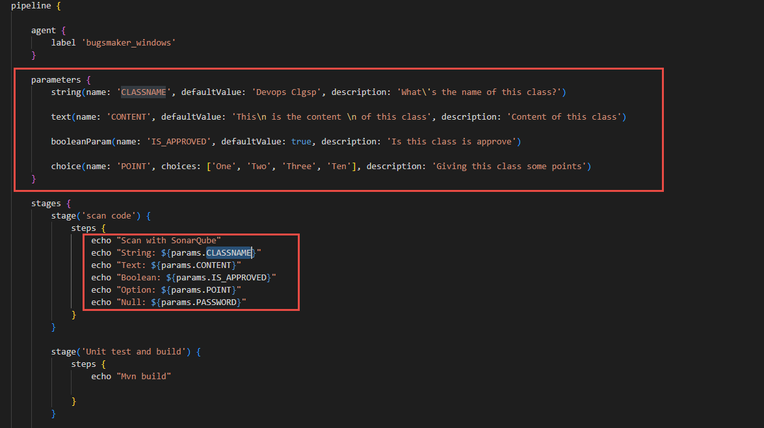
III. Jenkinsfile > Declerative > Parameter
Ví dụ:

Slide 31
III. Jenkinsfile > Declerative > Post actions
Post action sẽ định nghĩa các bước cần thực hiện sau khi chạy xong pipeline/stage dựa trên trạng thái
Một vài trạng thái
success: chỉ chạy các bước khi trạng thái của pipeline/stage là success
failure: chỉ chạy các bước khi trạng thái của pipeline/stage là failure
aborted: chỉ chạy các bước khi trạng thái của pipeline/stage là aborted (bị hủy bỏ)
always: luôn luôn chạy các bước

Slide 32
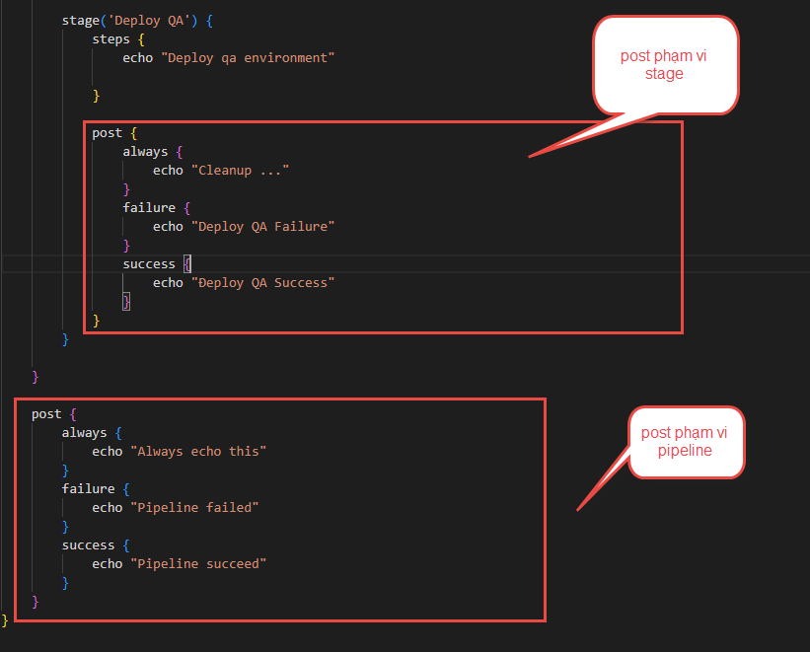
III. Jenkinsfile > Declerative > Post actions
Ví dụ:

Slide 33
III. Jenkinsfile > Handling credentials
Mục tiêu: để tránh lọ lọt dữ liệu tài khoản khi chạy lệnh trong Jenkinsfile
Các loại credential:
Username & password
Secret text
Secret file
SSH User private key
Certificate

Slide 34
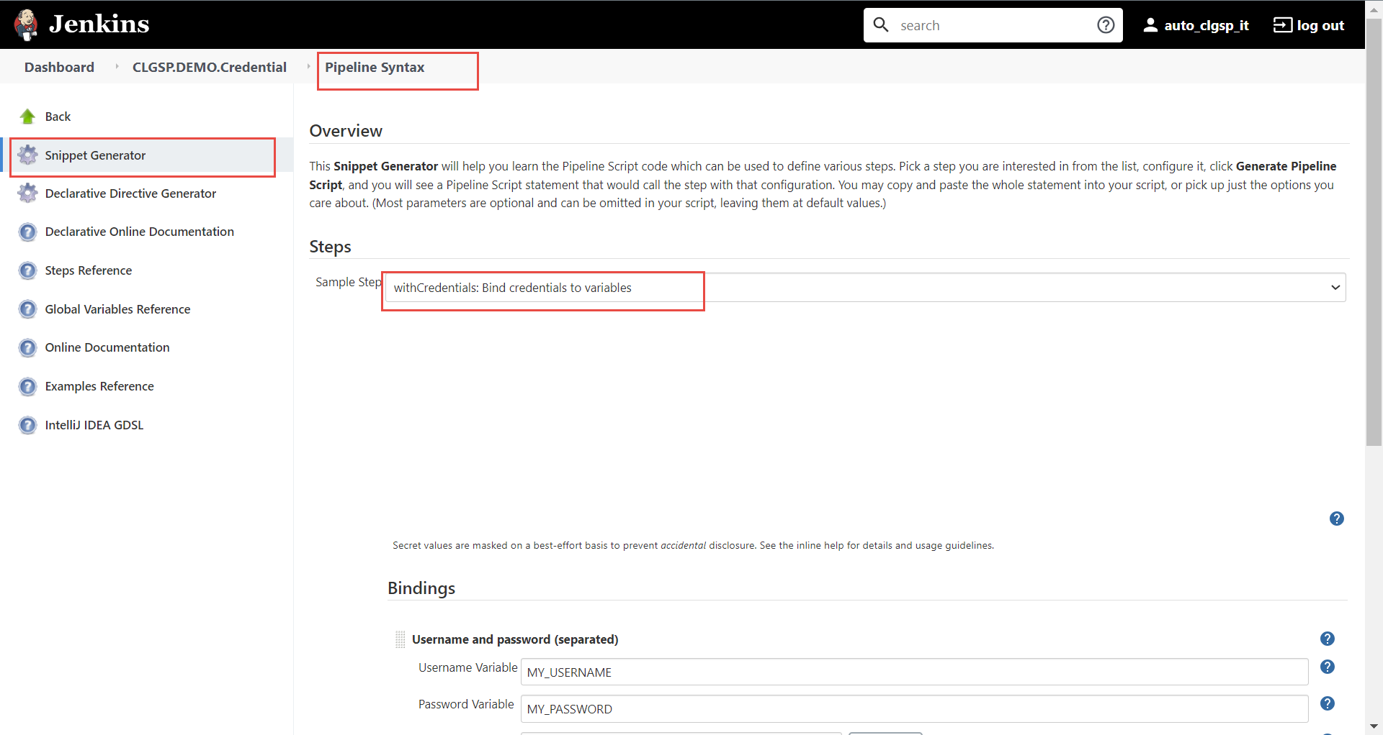
III. Jenkinsfile > Handling credentials
Cách thức: sử dụng function withCredentials()
Có thể sinh script với function với chức năng Snippet Generator.

Slide 35
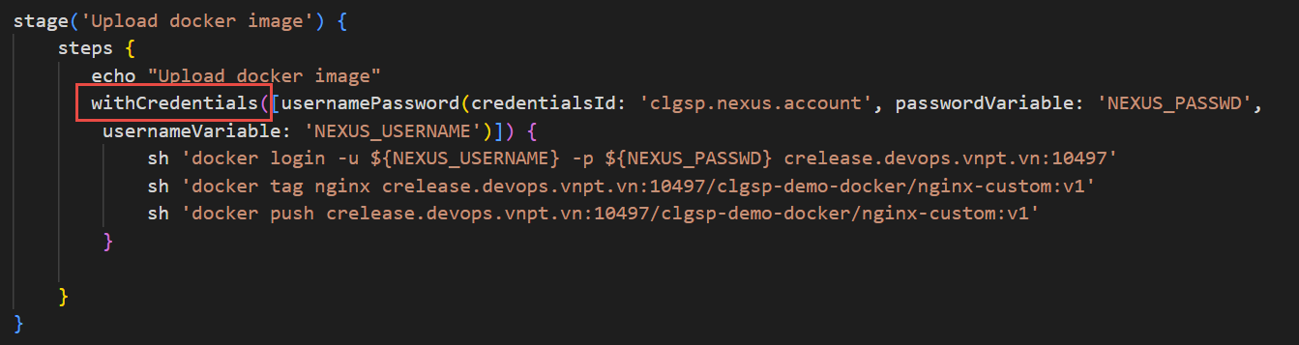
III. Jenkinsfile > Handling credentials
Ví dụ về cách sử dụng function withCredentials()

Slide 36
III. Jenkinsfile > Một vài ví dụ cụ thể
Tích hợp với SonarQube
Tích hợp với Nexus
Tích hợp với các công cụ Automation test: Robot framework, Katalon, ALM.

Slide 37
III. Jenkinsfile > Một vài ví dụ cụ thể > Sonarqube
Tích hợp SonarQube trong Jenkinsfile:
Bước 1: cấu hình SonarQube Server (nếu chưa có) trong mục Configure System của Jenkins
Bước 2: cấu hình file sonar-project.properties trong source code.
Bước 3: bổ sung stage trong Jenkinsfile
stage('scan code') { steps { withSonarQubeEnv(installationName: ‘<sonarqube server name>') { sh ' mvn sonar:sonar' } } }

Slide 38
III. Jenkinsfile > Một vài ví dụ cụ thể > Sonarqube
Bổ sung bước kiểm tra kết quả scan trên SonarQube, nếu không pass thì ngừng pipeline
Trong đó, timeout quy định thời gian nếu SonarQube ko trả về kết quả, coi như Failed.
stage("Quality Gate") { steps { timeout(time: 10, unit: 'MINUTES') { waitForQualityGate abortPipeline: true } } }

Slide 39
III. Jenkinsfile > Một vài ví dụ cụ thể > Nexus
Thực hiện login và push image lên Nexus

Slide 40
III. Jenkinsfile > Một vài ví dụ cụ thể > Robot framework & Katalon
Chạy testcase với robot framework:
Chạy testcase với Katalon Runtime engine:
robot <testcase location>
./katalonc -noSplash -runMode=console -projectPath=<project location> -retry=0 -testSuitePath=<test suite> -browserType="Chrome (headless)"

Slide 41
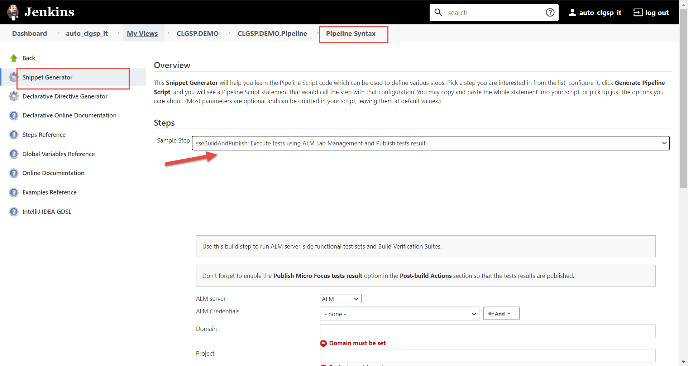
III. Jenkinsfile > Một vài ví dụ cụ thể > ALM
Truy cập project Pipeline Syntax → Snippet Generator để sinh script
Trong mục Sample Step chọn “sseBuildAndPublish: Execute tests using ALM Lab Management …”

Slide 42
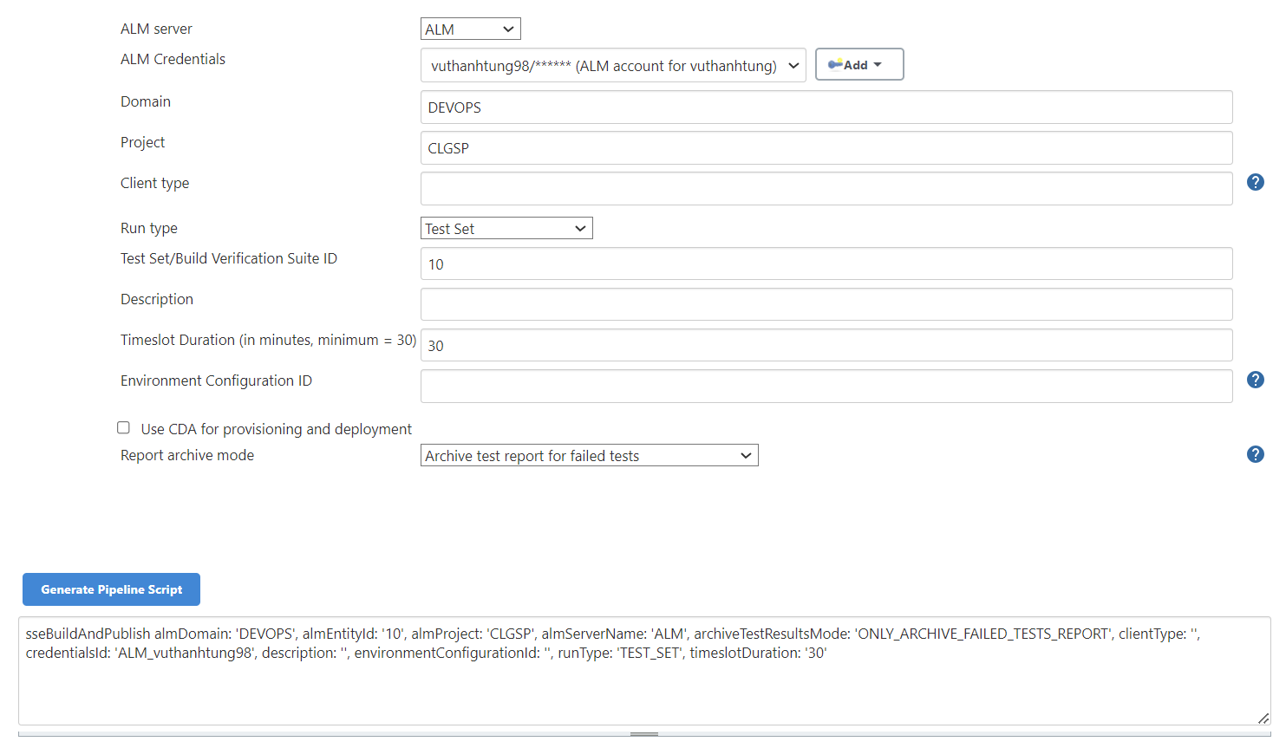
III. Jenkinsfile > Một vài ví dụ cụ thể > ALM
Điền các tham số tương ứng và click “Generate Pipeline Script”

Slide 43
IV. Build Trigger
Build trigger sẽ khởi động job build cho các project
Một số kiểu trigger thông dụng:
After another project is built
Build periodically
Build when change is push, config webhook
Trigger build remotely
Lưu ý: các trigger build này ko áp dụng cho Multibranch pipeline.

Slide 44
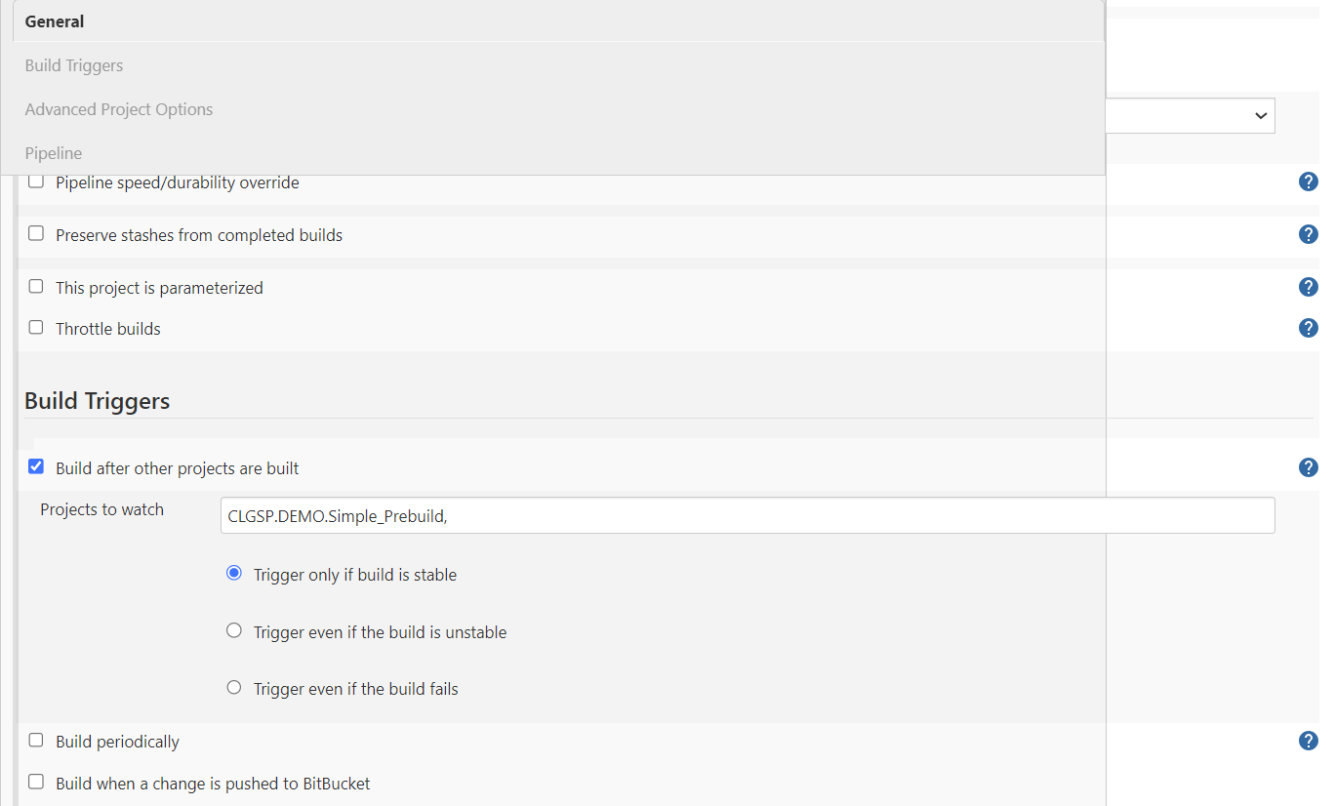
IV. Build Trigger > After another project is build
Trigger này sẽ kích hoạt job chạy sau khi một job khác chạy xong

Slide 45
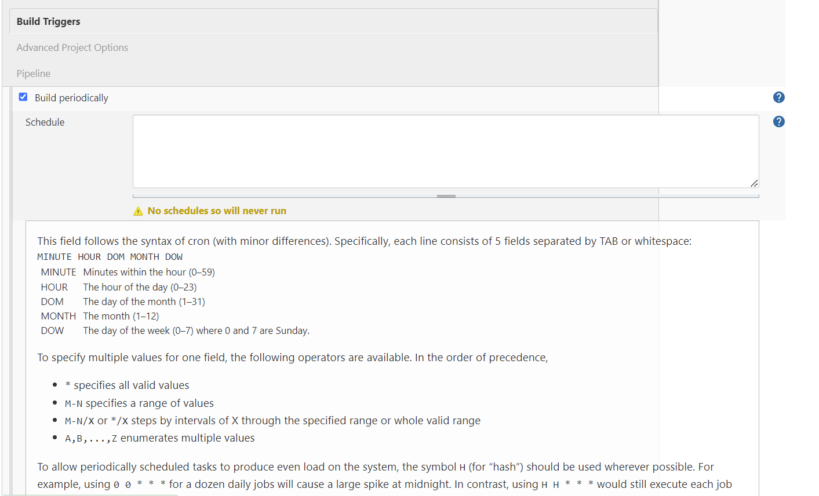
IV. Build Trigger > Build periodically
Trigger này sẽ kích hoạt job chạy theo thời gian định kì
Sử dụng cú pháp cron

Slide 46
IV. Build Trigger > Build when change is push to Gitlab
Trigger này sẽ kích hoạt job chạy khi có thay đổi trên Gitlab.
Cần cấu hình webhook trên Gitlab trỏ tới URL project hiện tại

Slide 47
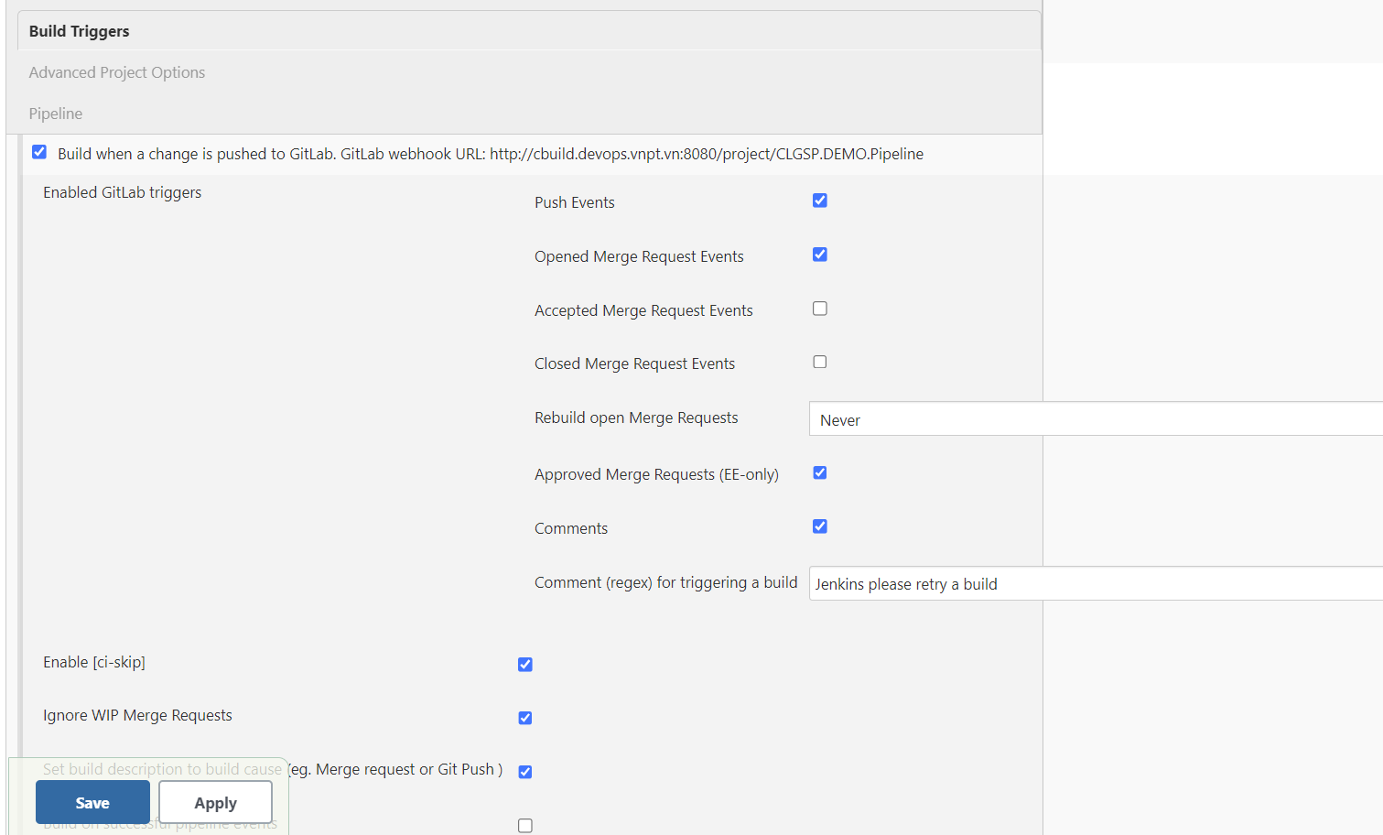
IV. Build Trigger > Build when change is push to Gitlab

Slide 48
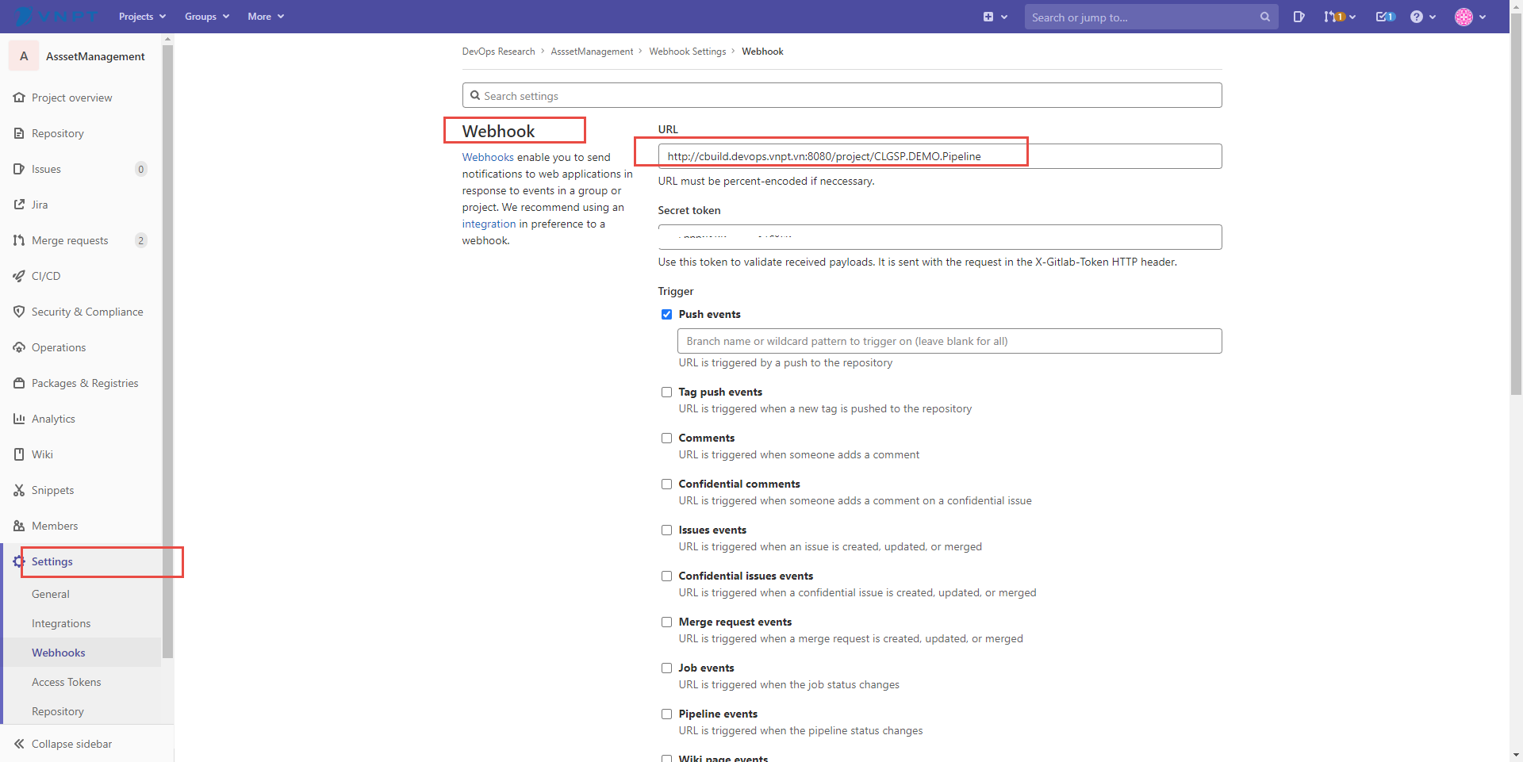
IV. Build Trigger > Build when change is push to Gitlab
Cấu hình webhook trên Gitlab trỏ tới URL project tương ứng

Slide 49
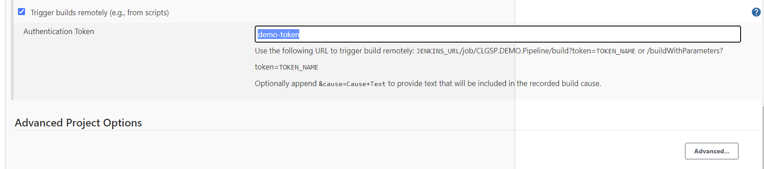
IV. Build Trigger > Trigger build remotely
Trigger này sẽ kích hoạt job chạy khi có request gọi đến URL được cấu hình
Cú pháp để trigger job remotely:
> curl http://<jenkins -username>:<access token>@cbuild.devops.vnpt.vn:8080/job/CLGSP.DEMO.Pipeline/build?token=<token>

Slide 50
V. Jenkins CLI (command line interface)
Cho phép người dùng tương tác với hệ thống Jenkins thông qua command line
Download CLI executor tại: http://cbuild.devops.vnpt.vn:8080/jnlpJars/jenkins-cli.jar
Cú pháp chạy CLI:
$> java -jar jenkins-cli.jar -s http://cbuild.devops.vnpt.vn:8080/ -auth <username>:<jenkins token> <command>
Xem danh sách command tại:
http://cbuild.devops.vnpt.vn:8080/cli/

Slide 51
VI. Appendix > Project name pattern
Đơn vị | Project naming pattern
SI | SI.*
ATTT | ATTT.*
DHIT | DHIT.*
eDu | EEDU.*
eGov | EGOV.*
eHealth | EHEALTH.*
ERP | ERP.*
GEO | GEOIT.*
IC | IC.*
IDC | IDC.*
KV1|2|3|4|5 | KV1|2|3|4|5.*

Slide 52
Thanks you for watching!

